Slide 1
BÀI 30:
TRAO ĐỔI NƯỚC VÀ
CÁC CHẤT DINH DƯỠNG Ở ĐỘNG VẬT

Slide 2
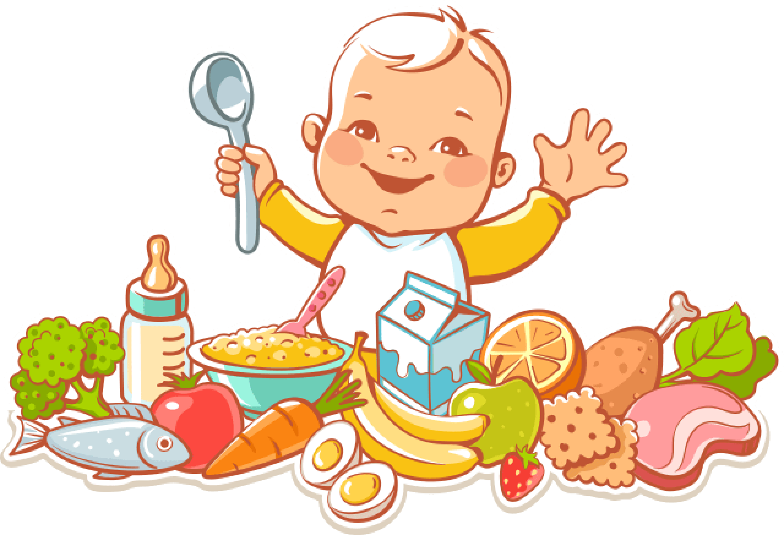
Bằng cách nào cơ thể có thể hấp thụ các chất dinh dưỡng từ thức ăn?
Cơ thể có hấp thụ toàn bộ các chất trong thức ăn không?

Slide 3
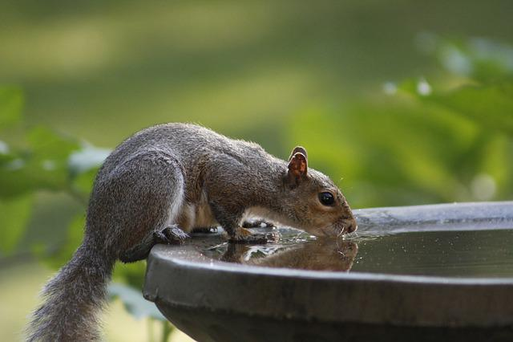
Động vật hấp thụ nước bằng cách nào ?

Slide 4
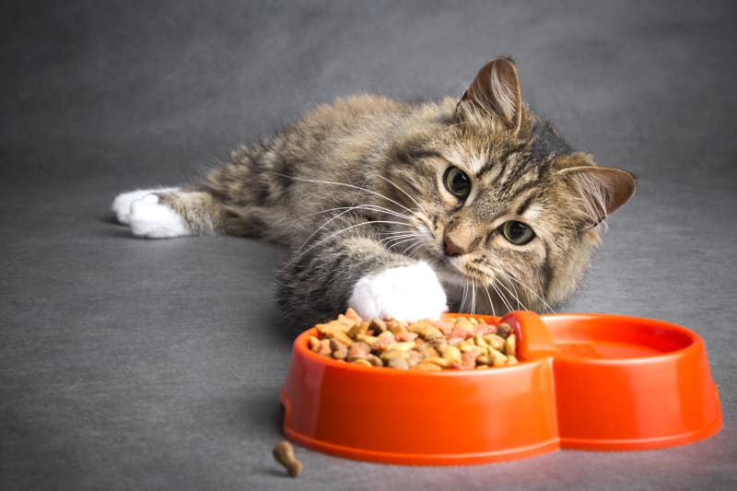
Động vật hấp thụ chất dinh dưỡng bằng cách nào ?

Slide 5
1. Con đường trao đổi nước và nhu cầu sử dụng nước ở động vật.

Slide 6
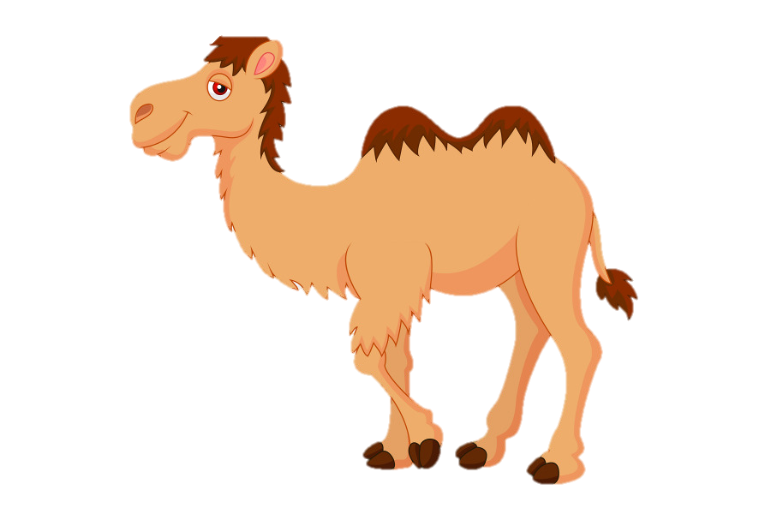


Hãy sắp xếp theo thứ tự tăng dần về nhu cầu nước của các loài sau đây: bò, mèo, lợn, thằn lằn, lạc đà.

Slide 7
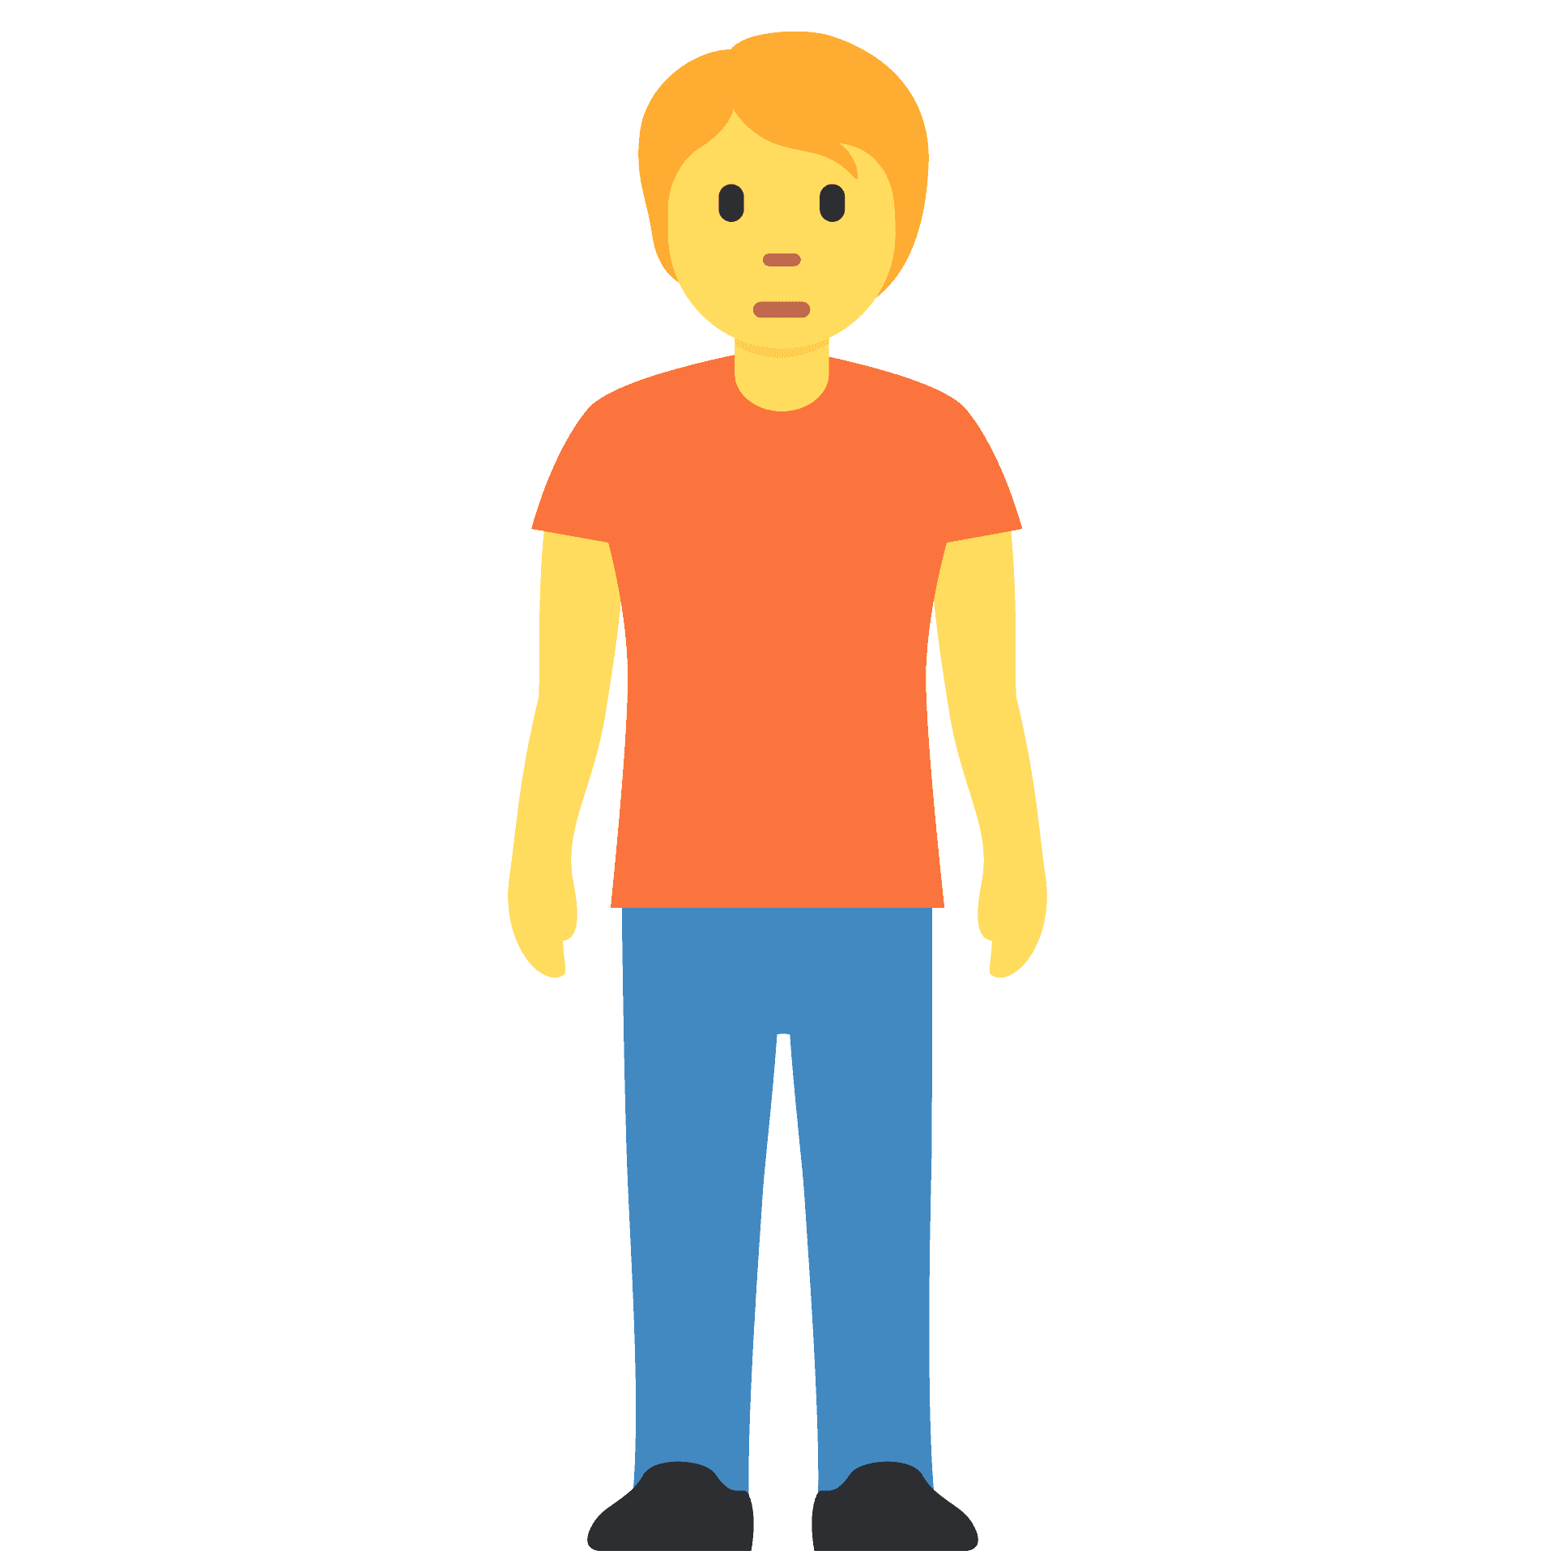
THỨC ĂN VÀ NƯỚC UỐNG
HƠI THỞ
DA , MỒ HÔI
a) Nước được cung cấp cho cơ thể người từ những nguồn nào?
b) Nước trong cơ thể người có thể bị mất đi qua những con đường nào?
BÀI TIẾT NƯỚC TIỂU VÀ PHÂN

Slide 8

- Nhu cầu sử dụng nước ở động vật khác nhau tuỳ theo loài, nhiệt độ môi trường, loại thức ăn, giới tính, cường độ hoạt động, tình trạng sức khoẻ, …
- Nước được cung cấp cho cơ thể động vật chủ yếu qua thức ăn và nước uống, thải ra khỏi cơ thể thông qua hô hấp, toát mồ hôi, bài tiết nước tiểu và phân.

Slide 9
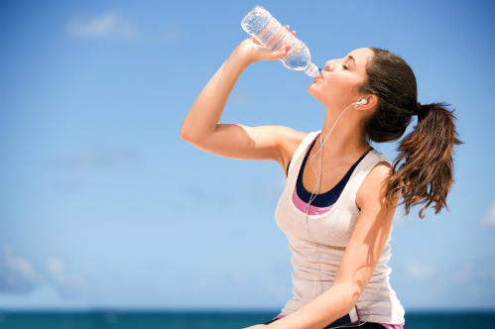
Theo em, nên uống nước ở những thời điểm nào là hợp lí?

Slide 10
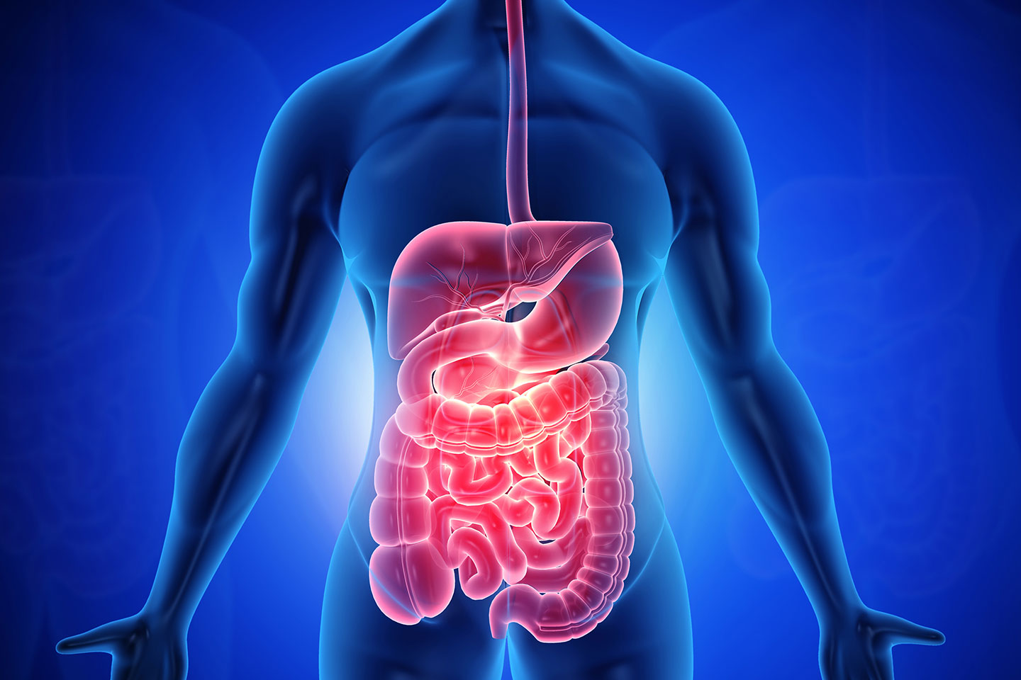

2. Con đường thu nhận và tiêu hoá thức ăn trong ống tiêu hoá ở người

Slide 12
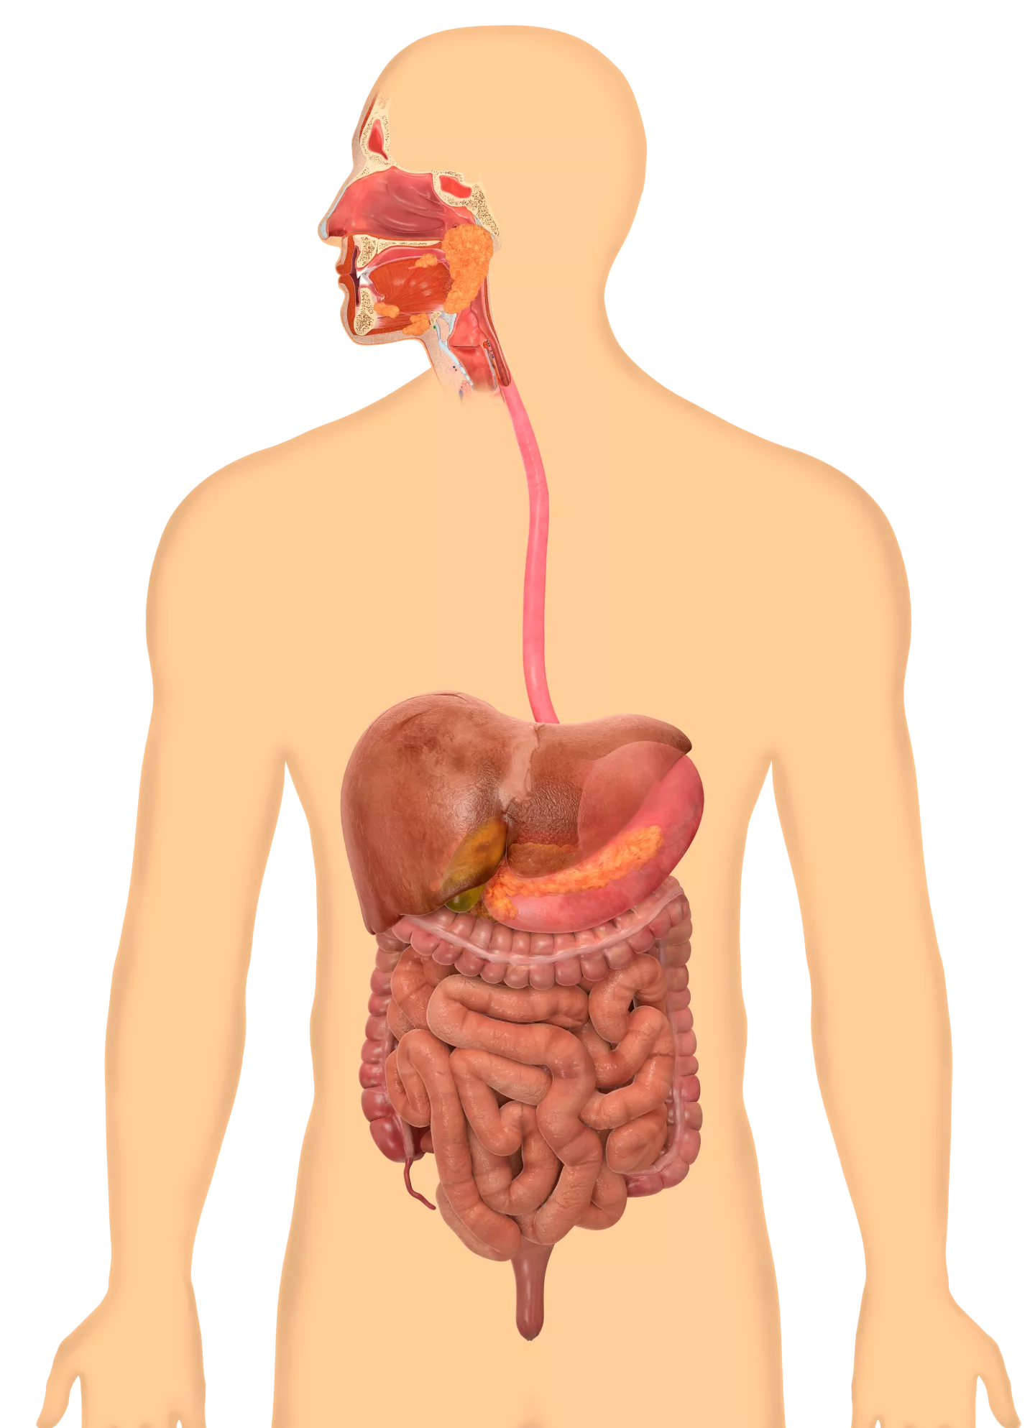
Cơ quan nào trong ống tiêu hoá ở người là nơi thu nhận và nghiền nhỏ thức ăn?
Quá trình tiêu hoá thức ăn trong ống tiêu hoá ở người được thực hiện thông qua những hoạt động nào?

Slide 13
- Con đường thu nhận và tiêu hoá thức ăn trong ống tiêu hoá ở người diễn ra gồm các giai đoạn chính: thu nhận, biến đổi thức ăn; hấp thụ các chất dinh dưỡng và thải các chất cặn bã.
- Con đường vận chuyển các chất trong ống tiêu hoá ở người:
miệng → thực quản → dạ dày → ruột non → ruột già → trực tràng → hậu môn.

Slide 14
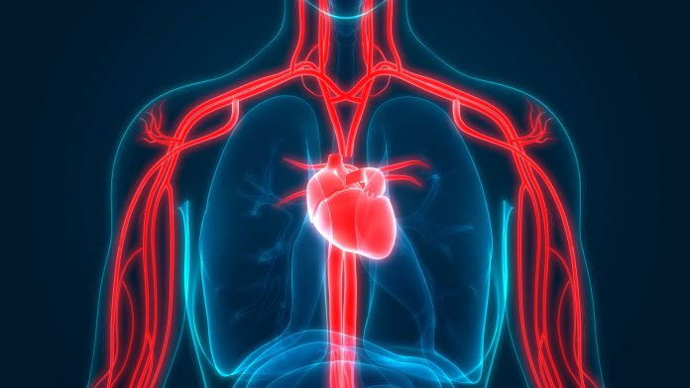
3: Quá trình vận chuyển các chất trong hệ tuần hoàn ở người

Slide 15
- Nước, các chất dinh dưỡng, sản phẩm thải của quá trình trao đổi chất, … được vận chuyển trong cơ thể động vật nhờ hoạt động của hệ tuần hoàn.
- Ở người, sự vận chuyển các chất được thực hiện thông qua vòng tuần hoàn phổi và vòng tuần hoàn các cơ quan.

Slide 16
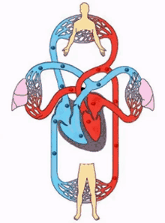
Vòng tuần hoàn bé
Vòng tuần hoàn lớn

Slide 17
THẢO LUẬN NHÓM
1
3
2
4
mô tả chi tiết quá trình vận chuyển các chất trong vòng tuần hoàn lớn ở người.
mô tả chi tiết quá trình vận chuyển các chất trong vòng tuần hoàn nhỏ ở người.

Slide 18
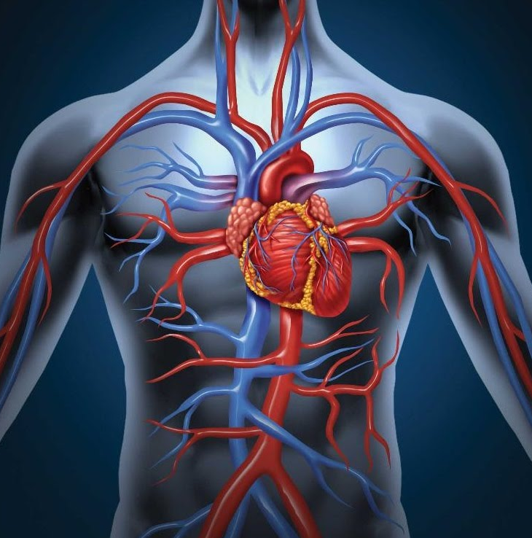
- Hệ tuần hoàn nhận những chất nào từ hệ hô hấp và hệ tiêu hoá?

Slide 19
- Các chất dinh dưỡng và chất thải được vận chuyển đến đâu trong cơ thể?

Slide 20
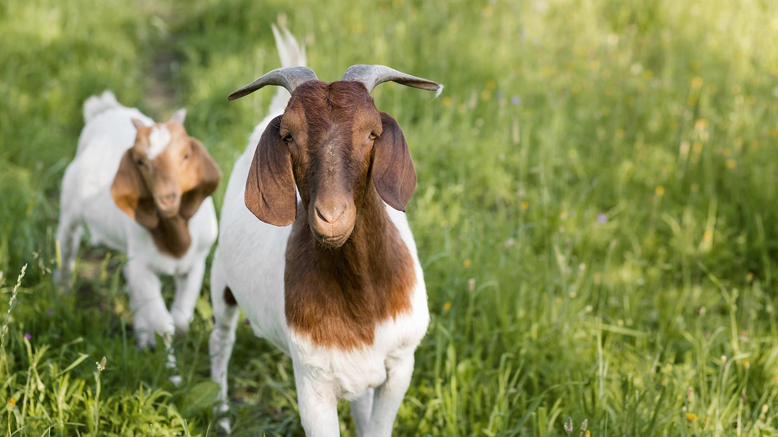
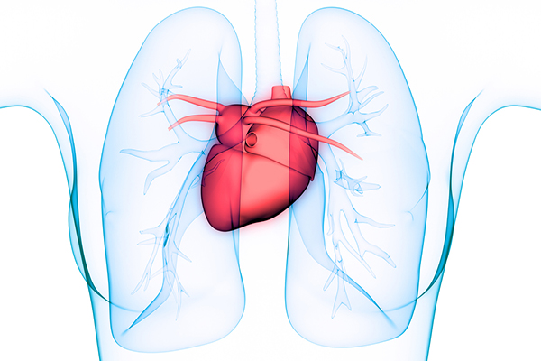
Tại sao nói hệ tuần hoàn là trung tâm trao đổi chất của cơ thể động vật?

Slide 21
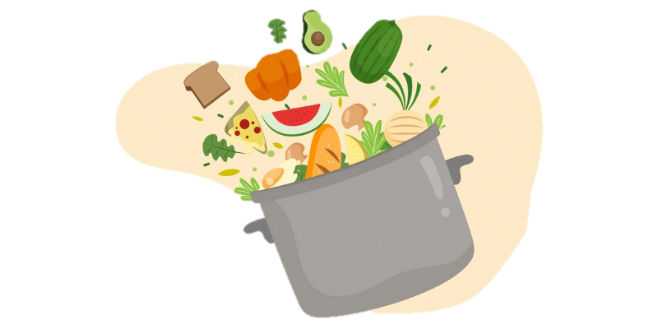
4: Nhu cầu dinh dưỡng của con người và vấn đề vệ sinh ăn uống

Slide 22
- Nhu cầu dinh dưỡng của mỗi người là khác nhau tuỳ thuộc vào độ tuổi, trạng thái sinh lí, giới tính, hoạt động hằng ngày, … Để cơ thể hoạt động bình thường, cần có chế độ dinh dưỡng hợp lí, không ăn quá thừa hoặc quá thiếu các chất cần thiết.
- Cần lựa chọn sử dụng các nguồn thực phẩm sạch, bảo quản và chế biến thực phẩm đúng cách để đảm bảo vệ sinh ăn uống, qua đó bảo vệ sức khoẻ con người.

Slide 23
THẢO LUẬN NHÓM
Hãy dự đoán nhu cầu dinh dưỡng của các đối tượng sau đây cao hay thấp. Giải thích
3
1
2
4
Thợ xây dựng
Trẻ ở tuổi dậy thì
Nhân viên văn phòng
Phụ nữ mang thai

Slide 24
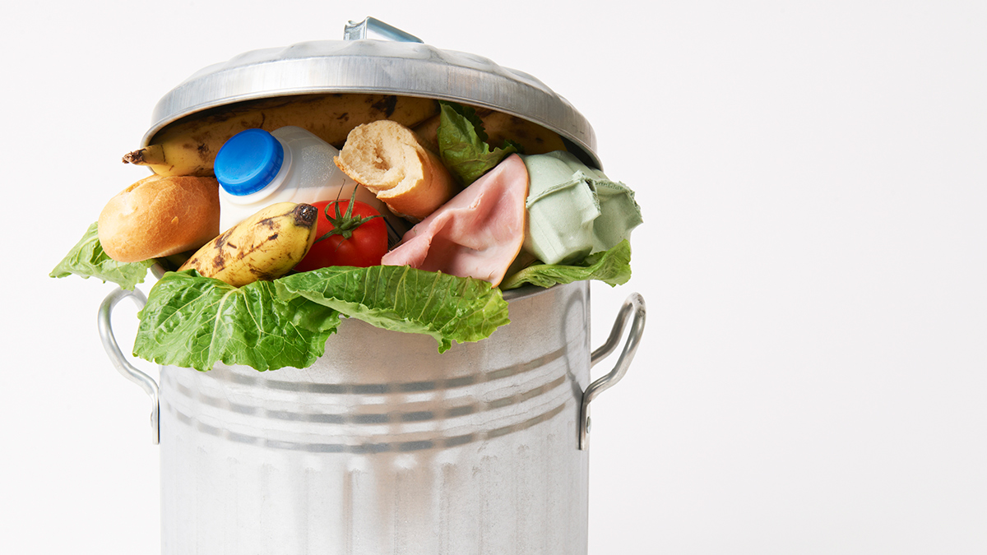
Hãy cho biết những nguyên nhân dẫn đến việc ô nhiễm thực phẩm.
Các loại thực phẩm bị ô nhiễm sẽ gây ra những hậu quả gì cho người sử dụng

Slide 25
Củng cố

Slide 26
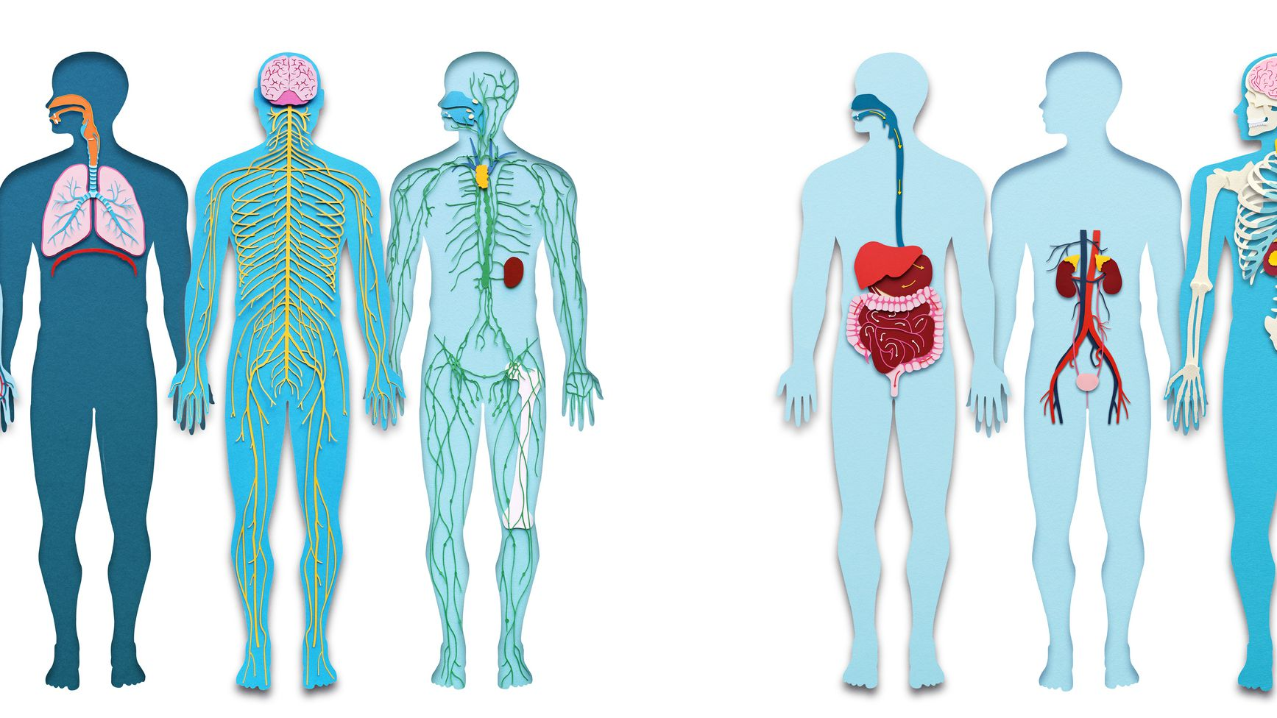
- Tại sao nói “Các hệ cơ quan trong cơ thể động vật có mối quan hệ mật thiết với nhau?”. Cho ví dụ chứng minh.

